Slide 1
Die Arbeit eines Redakteurs von
http://www.gs-halchter.de/

Slide 2
Gliederung
Begriffe
Anmeldung beim System
Contenido-Bereiche
Artikel erstellen
Artikel schreiben/überarbeiten
Formatierungsregeln
Terminpflege

Slide 3
Begriffe 1
Website: der ganze Internetauftritt, d. h. die Gesamtheit aller Inhalte von www.gs-halchter.de
Frontend: die Internet-Adresse http://www.gs-halchter.de/ d. h. die eigentliche Website
Backend: die Internet-Adresse http://contenido.gs-halchter.de/ d. h. der Bereich, bei dem man sich anmelden muss, um Inhalte zu erstellen oder zu überarbeiten

Slide 4
Begriffe 2
Kategorie: Unterteilung der Website. Eine Kategorie entspricht einem Haupteintrag im Menü links. Die weiteren Einträge werden Unterkategorien genannt
Artikel: Eine einzelne Seite der Website

Slide 5
Anmelden beim System
Login: Ihr Nachname
Passwort: wie bekannt gegeben

Slide 6
Contenido-Bereiche
„Content → Artikel“ wählen, um alte Artikel zu bearbeiten oder neue zu erstellen
„Content → Dateiverwaltung“ wählen, um Dateien (Bilder oder PDF-Dateien) hoch-zuladen

Slide 7
Artikel erstellen 1
„Content → Artikel“ anklicken
Auf der linken Seite die „geeignete Stelle“ zum Veröffentlichen suchen.
„Geeignete Stelle“, z. B.:
Für „Aktuelles“: Root → Grundschule Halchter → Aktuelles
Für Projekte: Root → Grundschule Halchter → Projekte
Fotogalerie wird gesondert an einem zusätzlichen Termin erklärt.

Slide 8
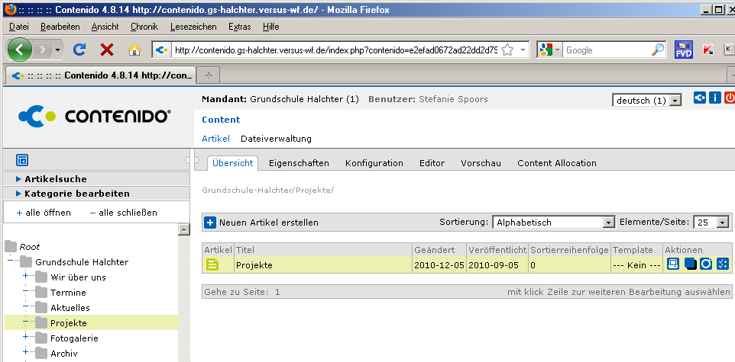
Artikel erstellen 2
Im rechten Fensterbereich auf „Neuen Artikel erstellen“ klicken:

Slide 9
Artikel erstellen 3
Im neu erschienene Bereich rechts nur folgende Felder ausfüllen/anklicken:
Titel
Online (kein Haken bei „Startartikel“!)
Für Aktuelles und Fotogalerien (nicht für normale Artikel) muss zusätzlich das Feld „Zeitsteuerung aktivieren“ angeklickt werden. Beim „Startdatum“ wird das aktuelle Datum eingetragen, bei „Endzeitpunkt“ aktuelles Datum + (z. B.) 6 Monate.

Slide 10
Artikel erstellen 4
Weiterhin muss für Aktuelles und Fotogalerien auch noch „Nach Endzeitpunkt in diese Kategorie verschieben:“ angeklickt und in dem dahinterstehenden Feld „Archiv → Aktuelles oder „Archiv → Fotogalerie“ bzw. „Archiv → Fotogalerie-Details“ ausgewählt werden.
Zum Schluss muss bei „Nach Verschieben Artikel online lassen“ ein Haken gemacht werden und die ganzen Einträge mit einem Klick auf (unten rechts) bestätigt werden.

Slide 11
Artikel schreiben/überarbeiten 1
Um den neu erstellten Artikel zu schreiben oder einen bestehenden zu überarbeiten, muss dieser in der Übersicht rechts ausgewählt werden (Titel anklicken).
Anschließend muss das Symbol angeklickt werden, um die verschiedenen Bereiche (Überschrift und eigentlicher Inhalt) auszufüllen.

Slide 12
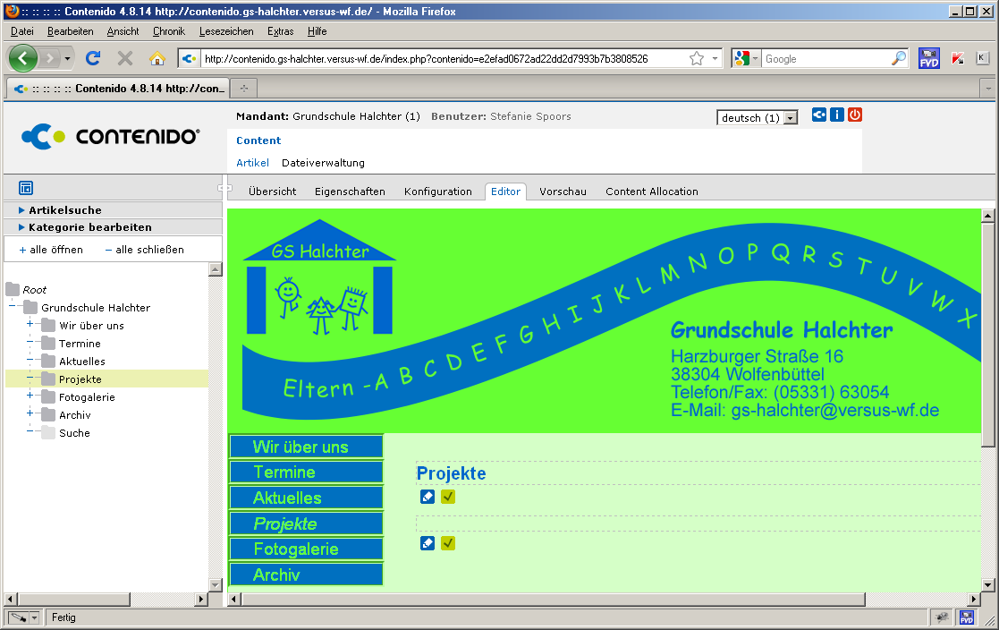
Artikel schreiben/überarbeiten 2
Artikelüberschrift
Eigentlicher Inhalt

Slide 13
Artikel schreiben/überarbeiten 3
Im Editor stehen Ihnen einige (evtl.) von Word oder anderen Textverarbeitungsprogrammen bekannten Möglichkeiten zur Verfügung, um den Text zu formatieren.
Zum Schluss muss wieder auf das grüne Symbol mit dem Haken geklickt werden, diesmal unten links (unter dem Eingabefenster für den Text) auf der Seite, um den eingegebenen oder geänderten Text zu speichern:

Slide 14
Formatierungsregeln
Außer Fettdruck und eventuell Kursivschrift soll nichts formatiert werden (d. h. keine Farbe, keine Größenänderung, keine Schriftart!). Keine Unterstreichungen verwenden (Verwechslungsgefahr mit Links).
Wenn Texte aus Word kopiert werden, soll mit dem Symbol der unsaubere Code grob „aufgeräumt“ werden. Am besten wäre es jedoch, Texte aus einer einfachen (=un-formatierten) Textdatei zu kopieren.

Slide 15
Terminpflege
http://contenido.gs-halchter.versus-wf.de/admin/ aufrufen
Auf „Termine verwalten“ und anschließend auf „Neuen Termin aufnehmen“ klicken.
Anfangs- und ggf. Enddatum im Format Jahr (vierstellig) – Monat (zweistellig) – Tag (zweistellig) und Bezeichnung eingeben, auf „Daten abspeichern“ klicken.
Abgelaufene Termine gelegentlich löschen.

Slide 16
Auf zum fröhlichen Üben!
Falls Fragen auftreten, bin ich per E-Mail (christa@tabara.de) oder telefonisch (885710) erreichbar.

